Slide 1

Видеоигра
Mortal Fight
Автор: Савка Матвей Иванович и Егор Клисак Викторович

Slide 2

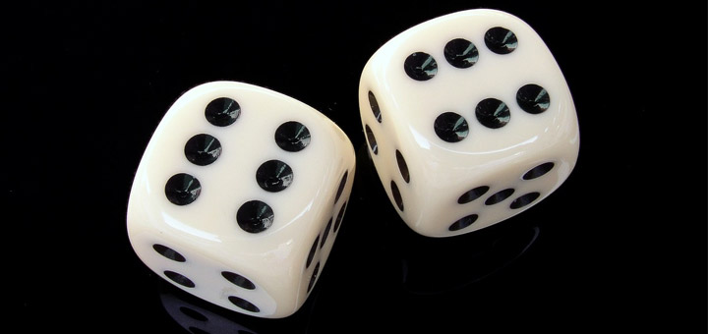
Цель проекта
Цель проекта заключалась в создании видеоигры в жанре файтинг, которая сможет вызывать у игроков азарт и интерес.

Slide 3




Использованные библиотеки

Slide 4

Видеозаставка
Название компании

Slide 5
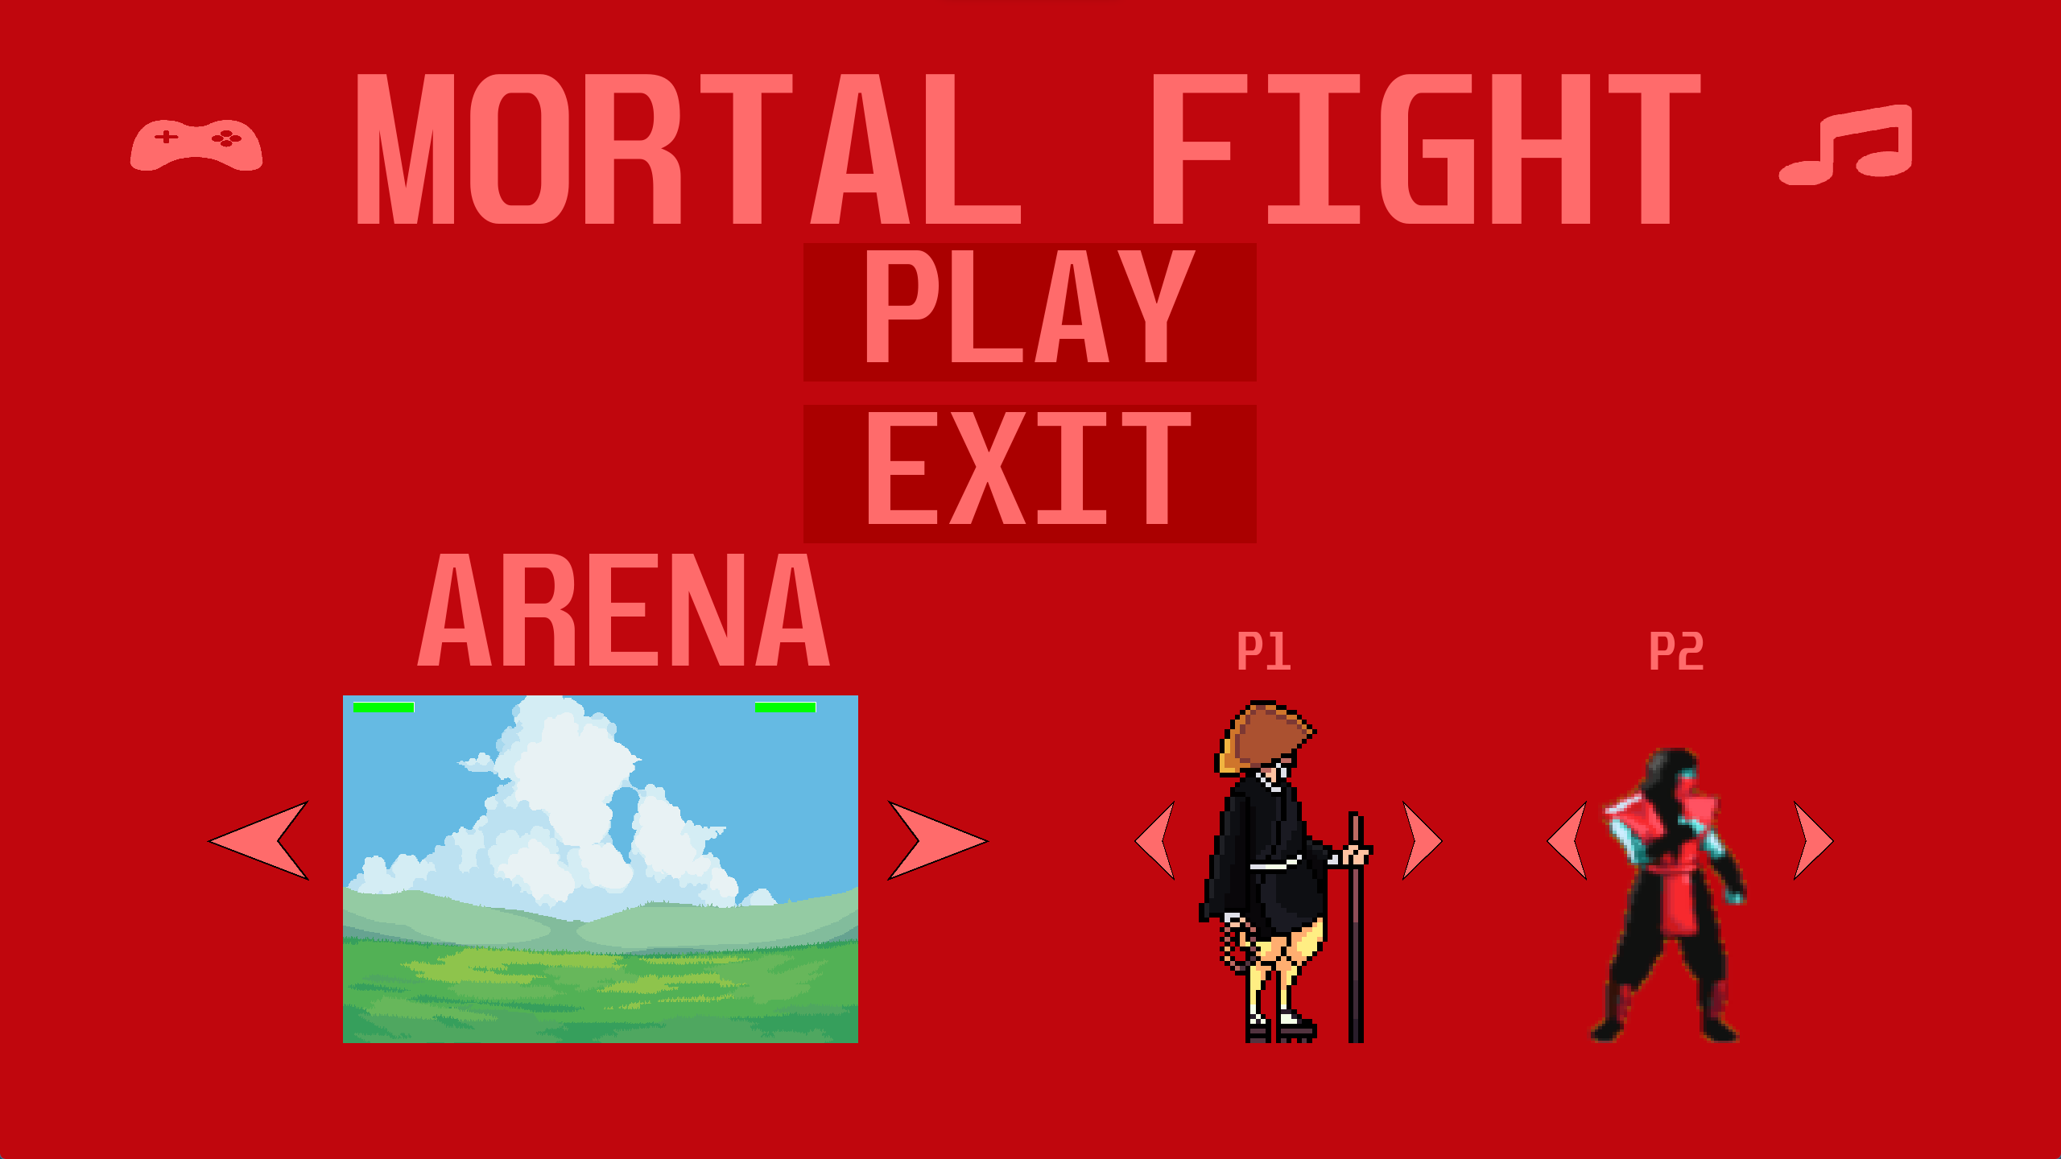
Главное меню
Название
Раскладка управления
Кнопка начала игры
Включение/выключение музыки
Кнопка выхода из игры
Выбор первого
персонажа
Выбор второго персонажа
Выбор арены

Slide 6
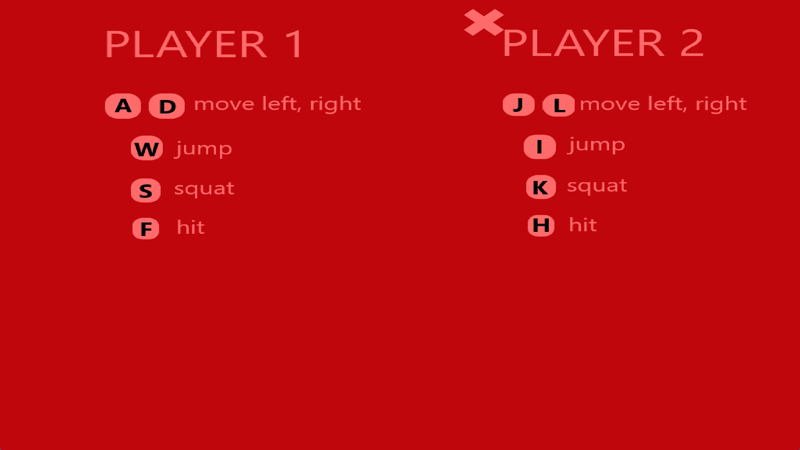
Окно с раскладкой управления
Закрытие
меню раскладки

Slide 7





Арены

Slide 8


Персонажи
speed
speed
power
power
Дед Максим
Вурдалак

Slide 9
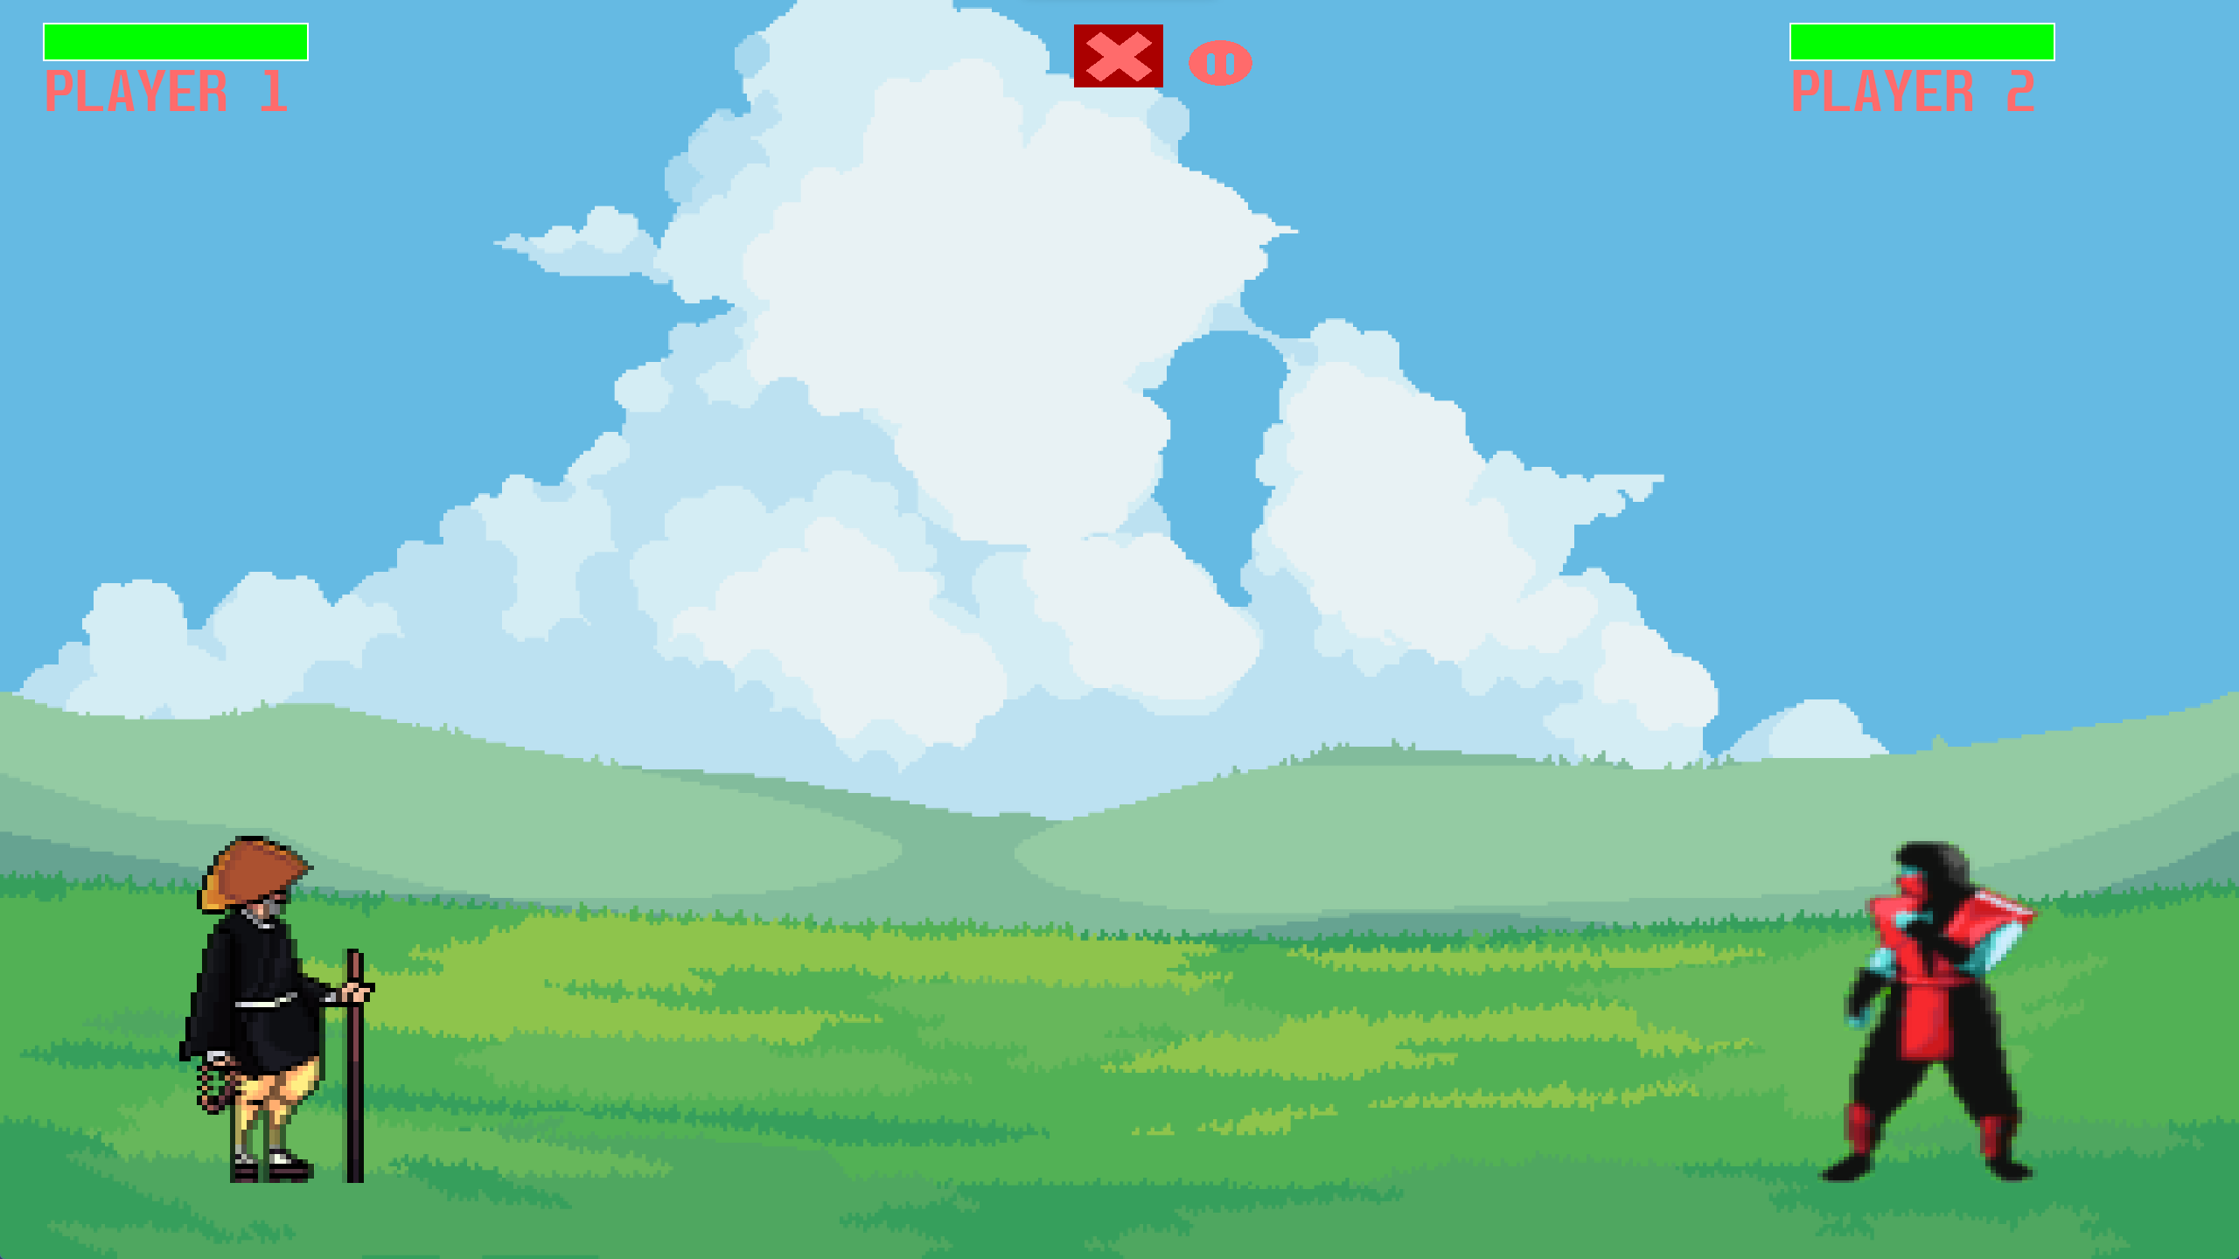
Процесс игры
Начало
Пауза
Возвращение в меню

Slide 10
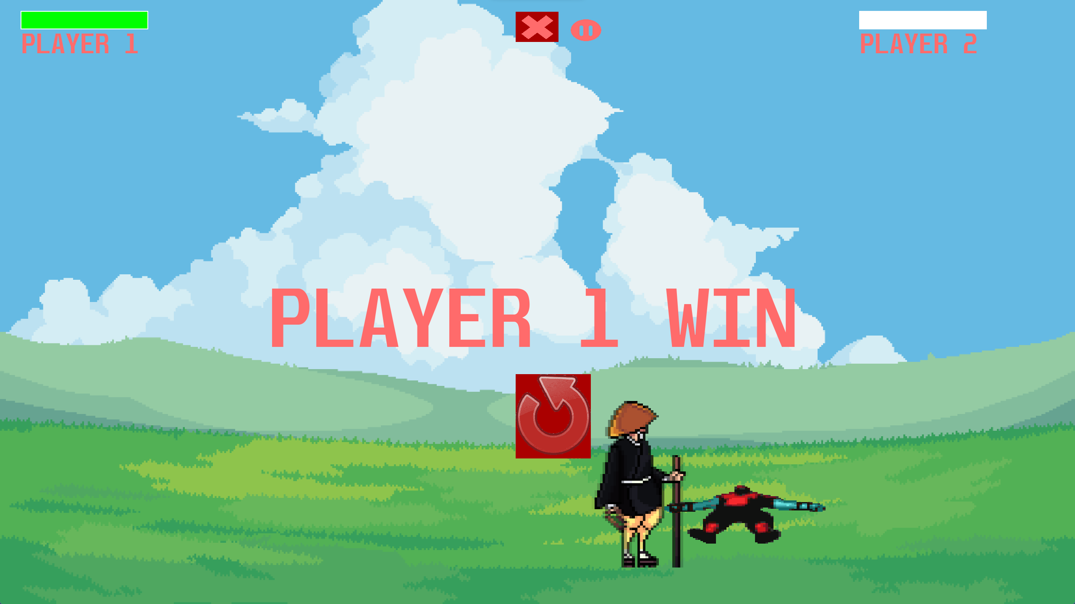
Процесс игры
Выйгрыш
Сообщение о выйгрыше
Кнопка рестарта игры

Slide 11

Будущий вектор развития проекта
Добавление новых игровых возможностей, оптимизация. В первую
очередь хочется добавить больше приёмов персонажам и сделать
несколько раундов в игре.

Slide 12
Спасибо за внимание!

